Slide 1
Проектная деятельность
в подготовительной группе «Пчёлка»:
«Безопасность на дорогах» .
Бутакова Наталья Альбертовна

Slide 2
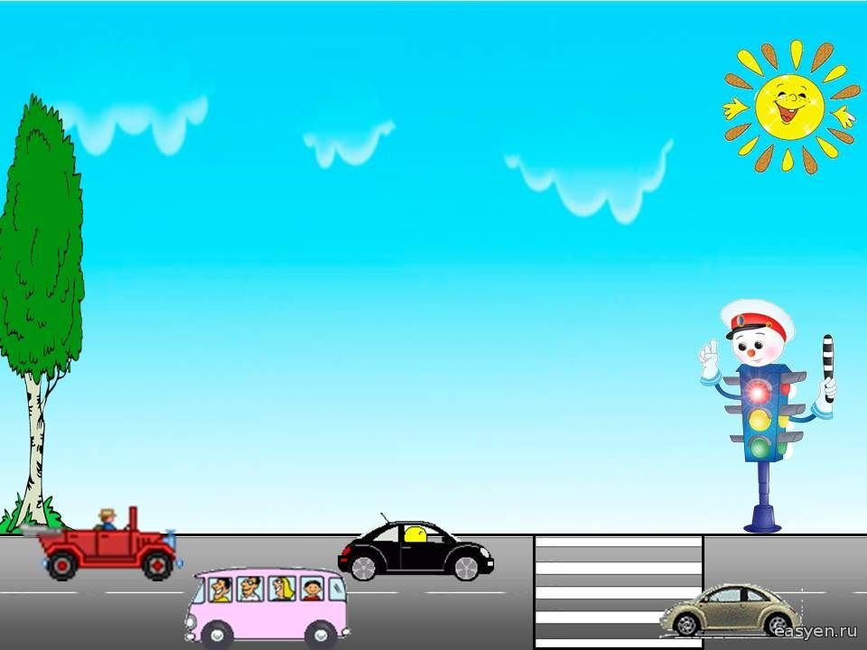
Актуальность темы:
Актуальность данной проблемы на современном этапе очевидна, поскольку в наше время, в век автомобилей и высоких скоростей безопасность жизнедеятельности детей представляет собой серьёзную проблему.
Именно поэтому дорожно транспортный травматизм остаётся приоритетной проблемой общества, требующий решения, при всеобщему участии и самыми эффективными методами.
Актуальность данной проблемы определяется реальными потребностями системы дошкольного образования и раннего информирования ребенка о правилах безопасного поведения в окружающей его среде, освоения им соответствующих умений; потребностями жизни в накоплении ребенком опыта безопасного поведения в быту и отсутствием научно обоснованной педагогической методики, направленной на формирование данного опыта у дошкольников; важностью целенаправленной деятельности родителей, всех работников ДОУ.

Slide 3
Цели и задачи. - создание условий для формирования у дошкольников устойчивых навыков безопасного поведения на улицах и дорогах. - воспитание у детей дошкольного возраста ответственного отношения к собственной и общественной безопасности. Задачи: - создать условия для обучения детей правилам безопасного поведения на дороге, - формировать у дошкольников устойчивые навыки соблюдения и выполнения правил дорожного движения (ПДД); - отслеживать уровень знания и умений детей в начале и конце учебного года; - применять современные формы, методы обучения и воспитания, направленные на предупреждение несчастных случаев с детьми на улицах и во дворах; - формировать у родителей устойчивый интерес к безопасности детей как участников дорожного движения, привлекать взрослых к совместной деятельности с детьми;

Slide 4
Анкета для родителей .
1.Считаете ли Вы важной проблему детской безопасности на дорогах?
- да;
- нет;
- затрудняюсь ответить.
2. Какая работа проводится в Вашей семье по ознакомлению детей с Правилами дорожного движения?
- беседы с ребенком о его безопасности на дороге;
- чтение детской литературы о правилах дорожного движения;
- просмотры мультфильмов о правилах безопасного поведения на дороге;
- практические навыки поведения на дороге;
- углубленное изучение Правил дорожного движения.
3. Как часто Вы говорите ребенку о необходимости соблюдать правила дорожного движения?
- ежедневно- создание условий для формирования у дошкольников устойчивых навыков безопасного поведения на улицах и дорогах. - воспитание у детей дошкольного возраста ответственного отношения к собственной и общественной безопасности. Задачи: - создать условия для обучения детей правилам безопасного поведения на дороге, - формировать у дошкольников устойчивые навыки соблюдения и выполнения правил дорожного движения (ПДД); - отслеживать уровень знания и умений детей в начале и конце учебного года; - применять современные формы, методы обучения и воспитания, направленные на предупреждение несчастных случаев с детьми на улицах и во дворах; - формировать у родителей устойчивый интерес к безопасности детей как участников дорожного движения, привлекать взрослых к совместной деятельности с детьми;
- иногда
- очень редко
- не говорите на эту тему
- другие ответы
4. Готовы ли Вы вместе с детьми участвовать в обучающих мероприятиях по профилактике детского дорожно-транспортного травматизма в нашем детском саду?
- да;
- нет;
- затрудняюсь ответить.
5. С кем обычно гуляет во дворе Ваш ребёнок?
- один, я наблюдаю из окна;
- гуляем вместе: ребёнок играет, я сижу на скамейке и разговариваю с другими родителями;
- нахожусь рядом с ребёнком, контролирую ситуацию.
Благодарим Вас за искренние ответы!

Slide 5
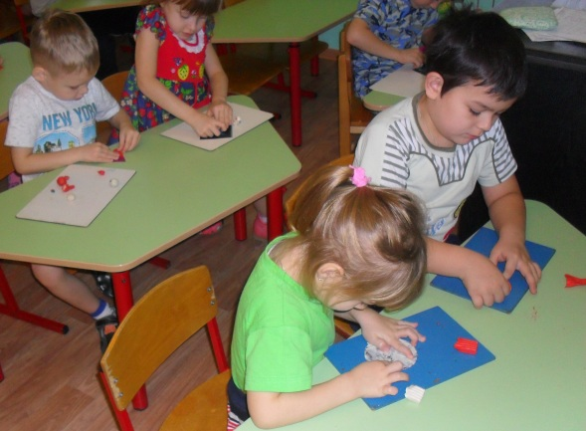
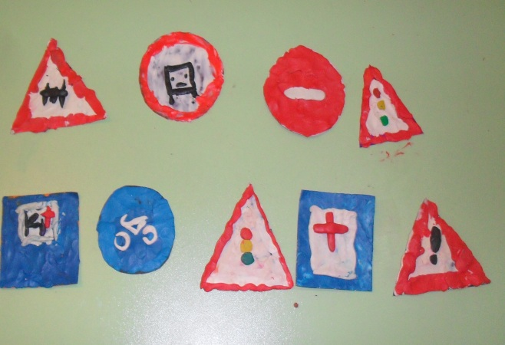
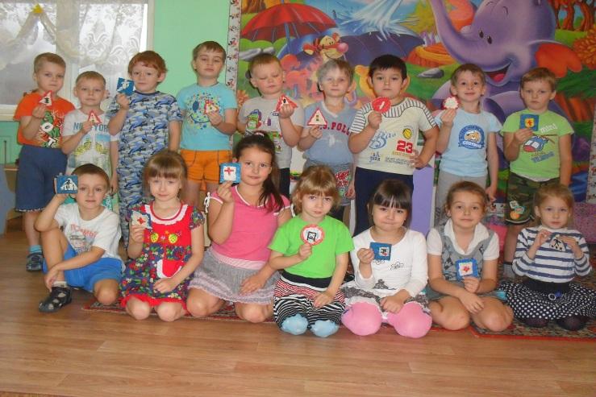
Лепка с детьми « Дорожные знаки».

Slide 6
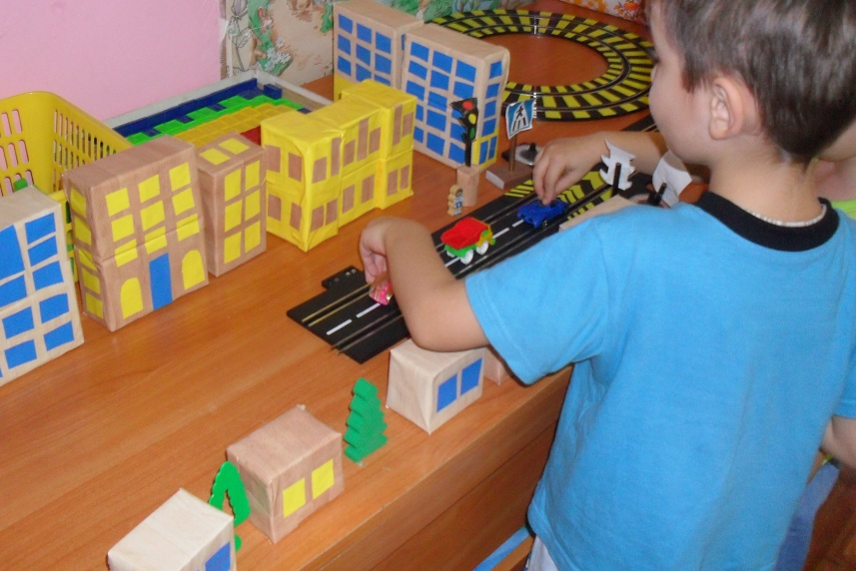
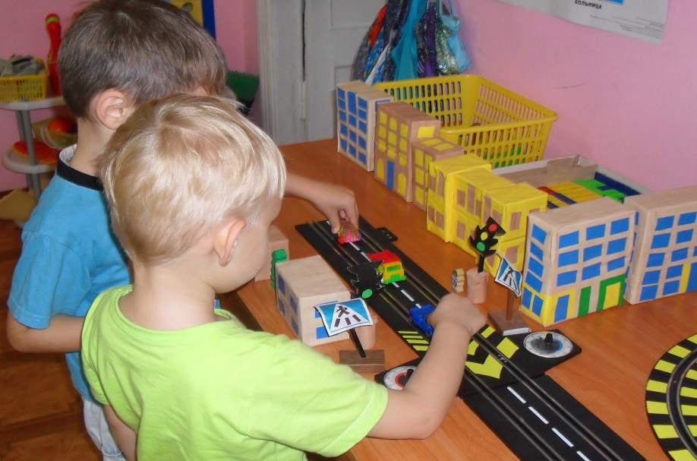
Изготовление макета по ПДД –улица Льва Толстого.

Slide 7
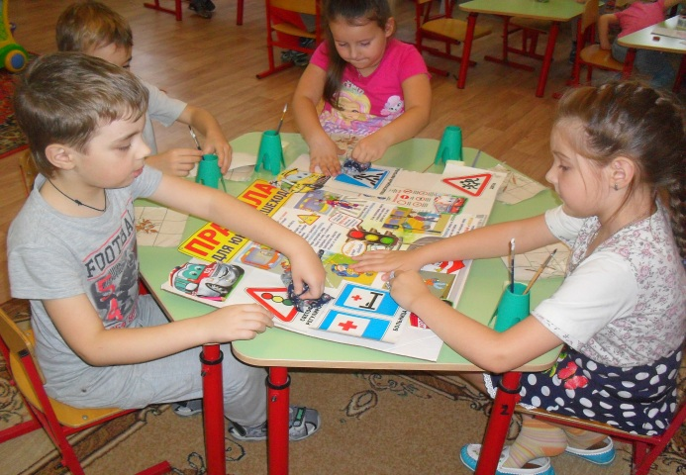
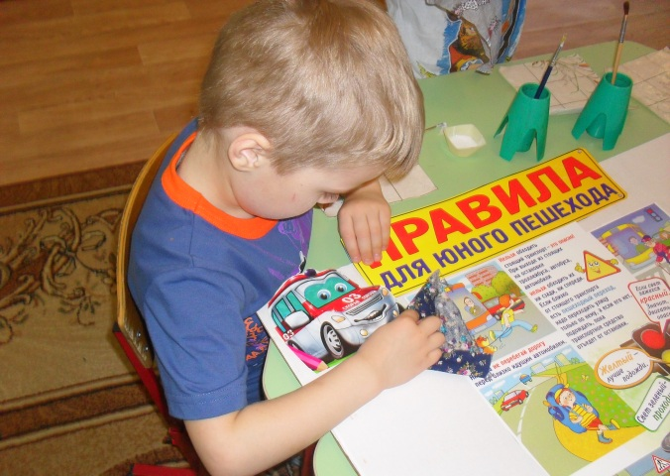
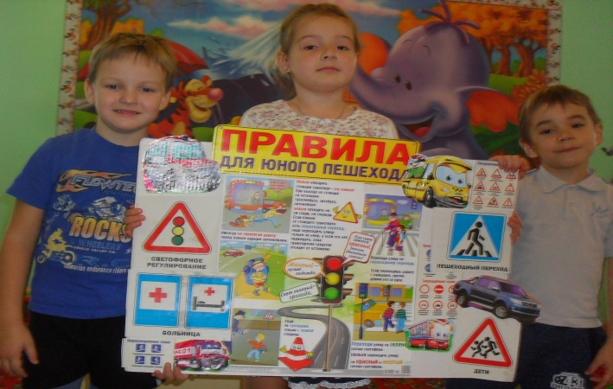
Оформление плаката.

Slide 8
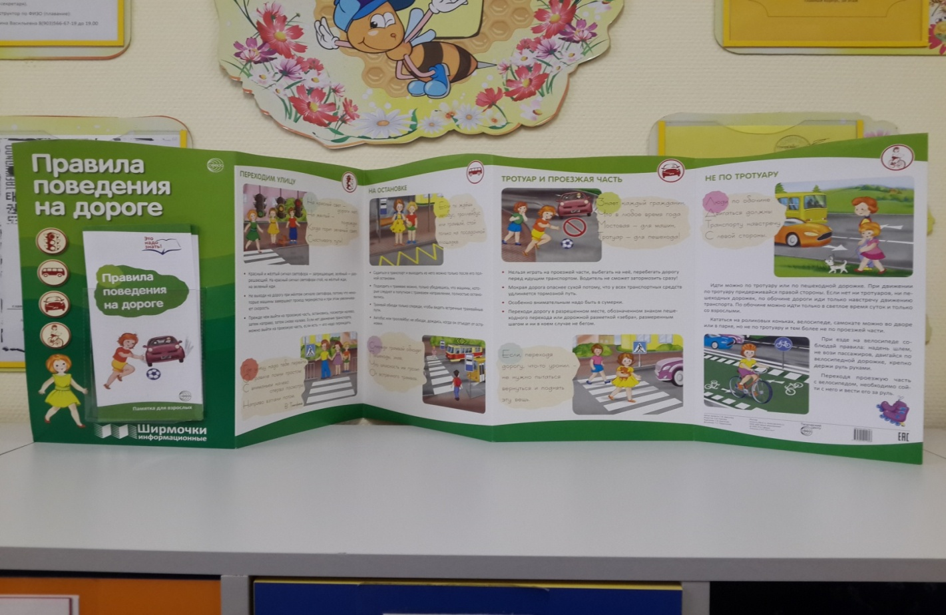
Информация для родителей по правилам дорожного движения.

Slide 9
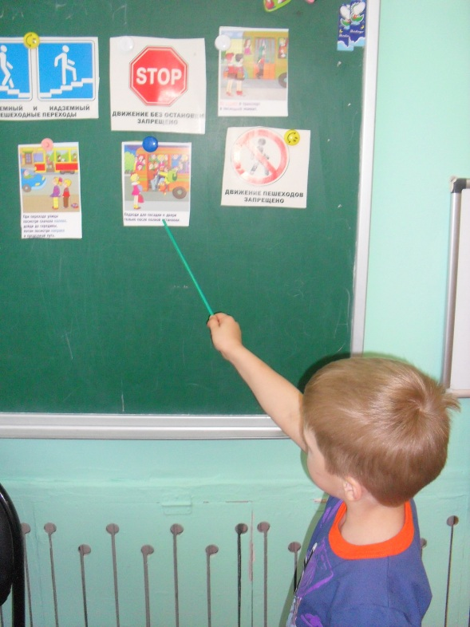
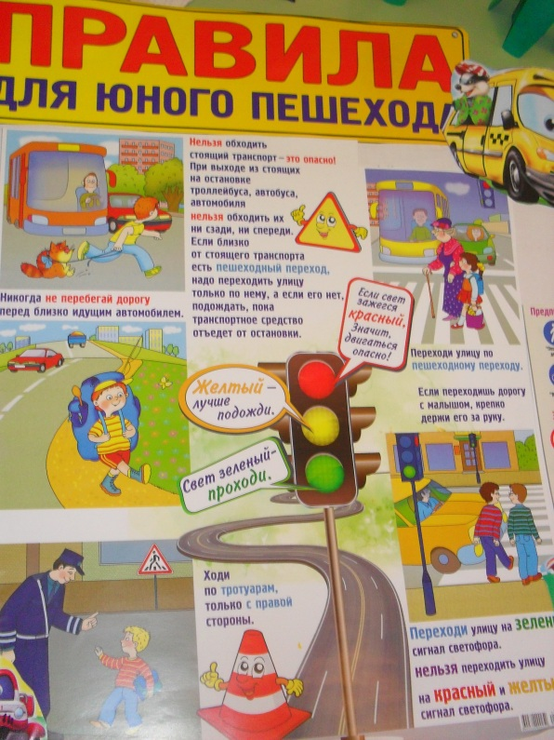
Беседа с детьми Правила поведение на дороге

Slide 10
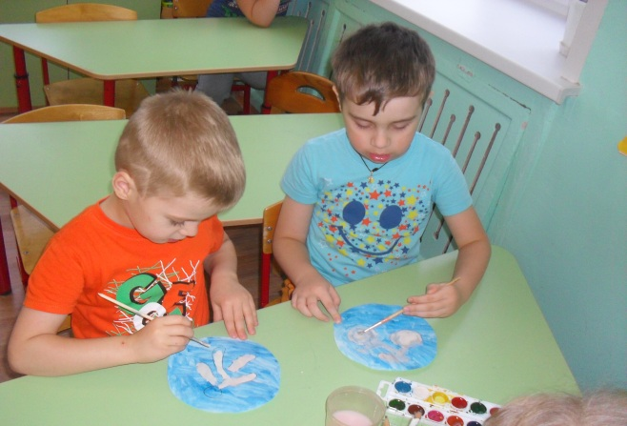
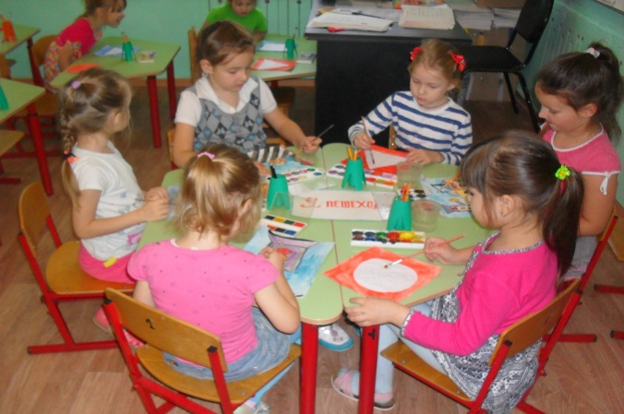
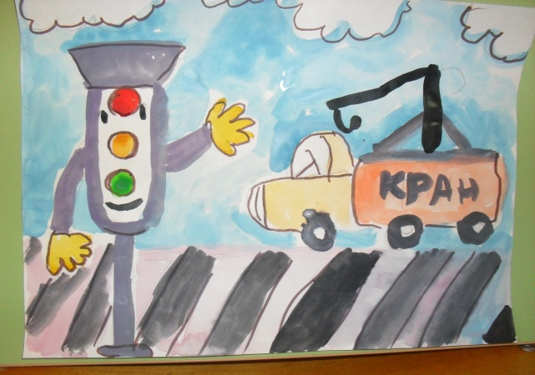
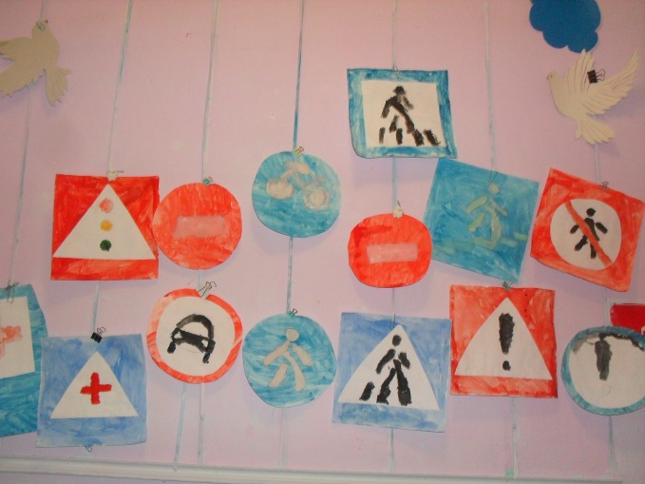
Конкурс рисунков по ПДД « Я пешеход»

Slide 11
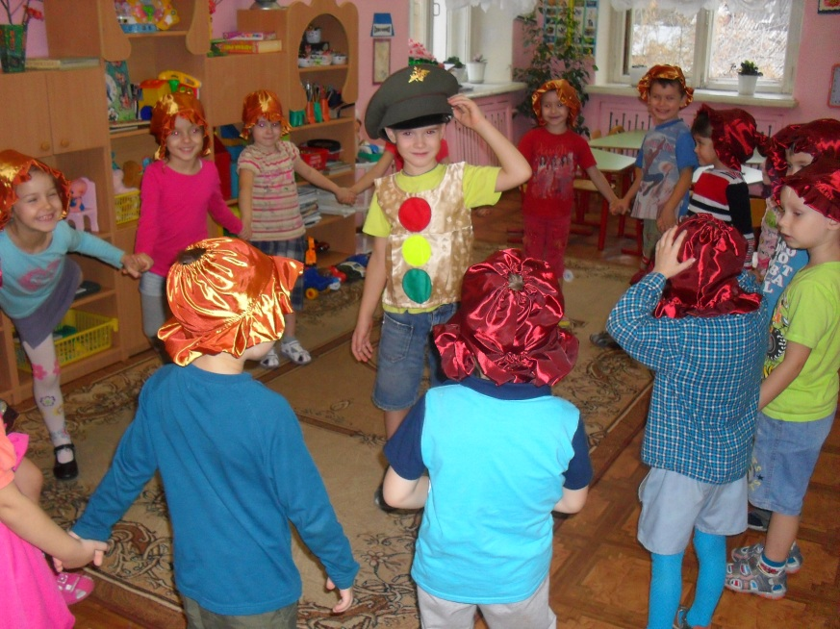
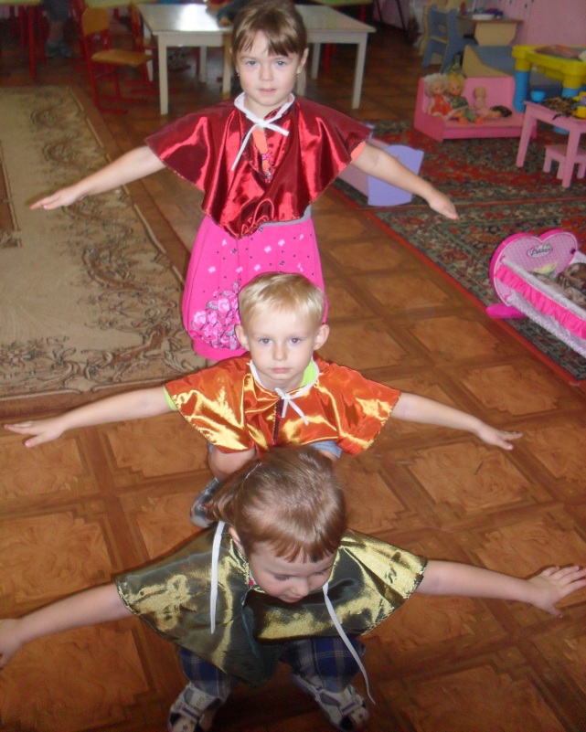
Досуг
«Правила дорожные знать каждому положено»

Slide 12
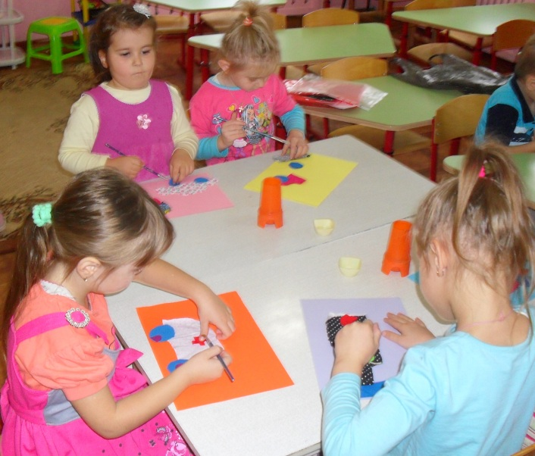
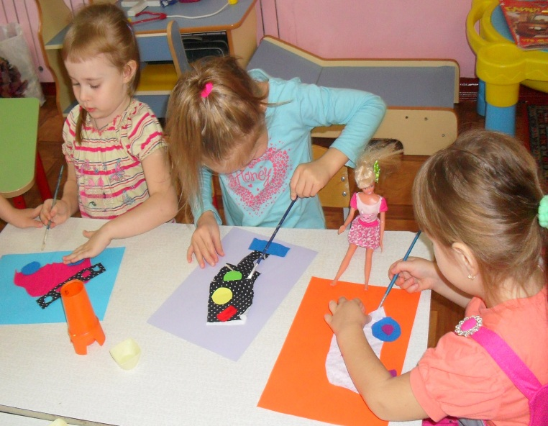
Аппликация из ткани «Виды транспорта»

Slide 13
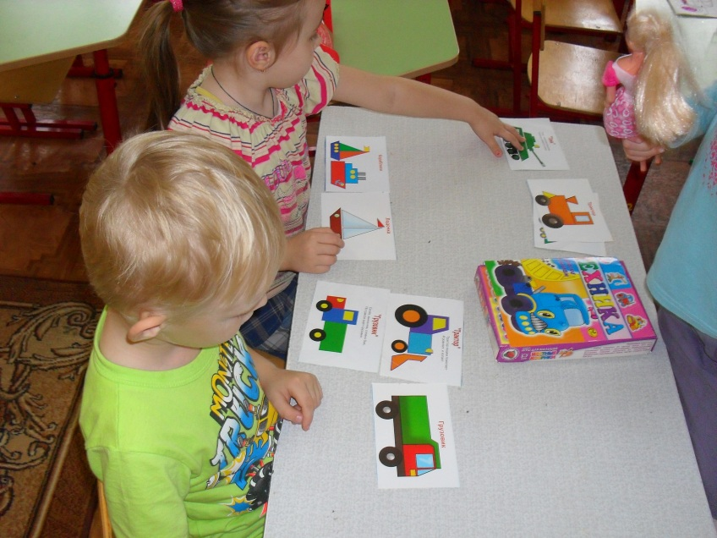
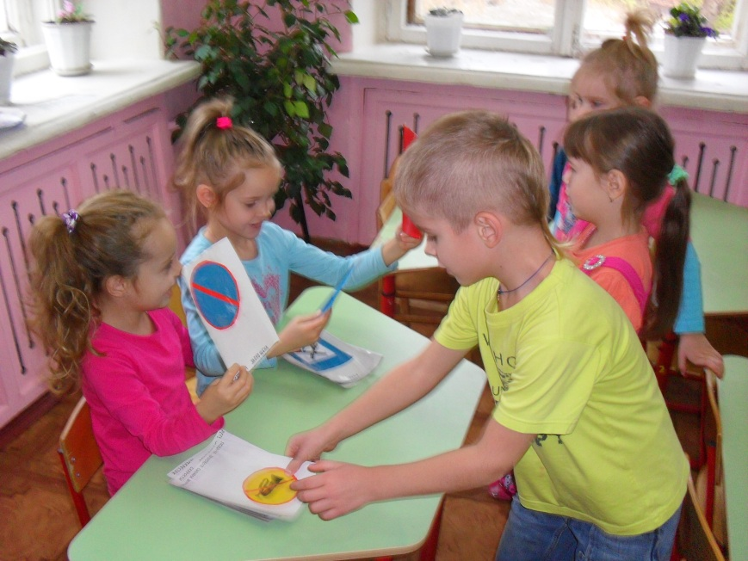
ИГРАЕМ В НАСТОЛЬНЫЕ ИГРЫ ПО ПДД.

Slide 14
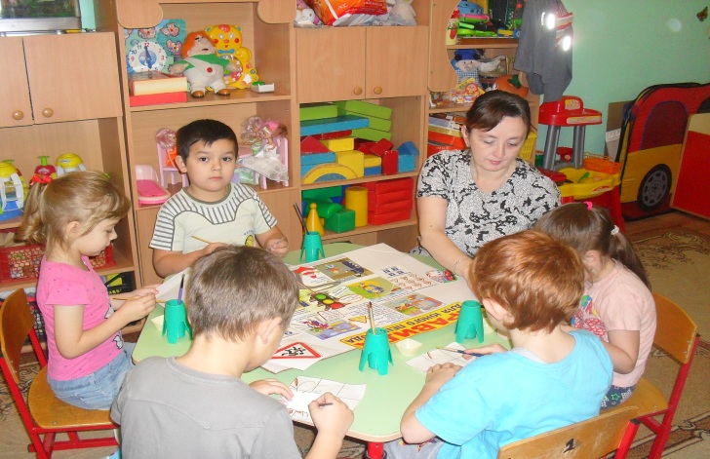
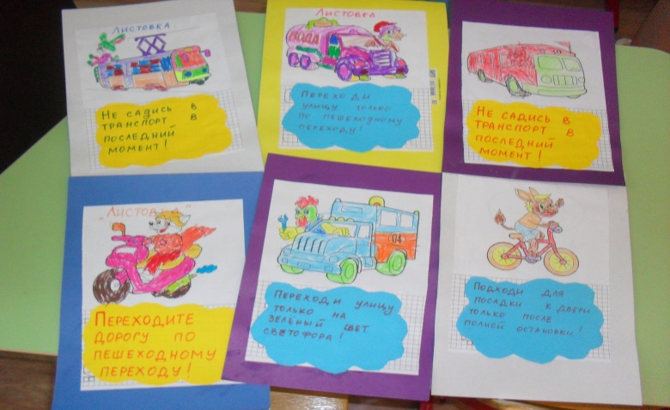
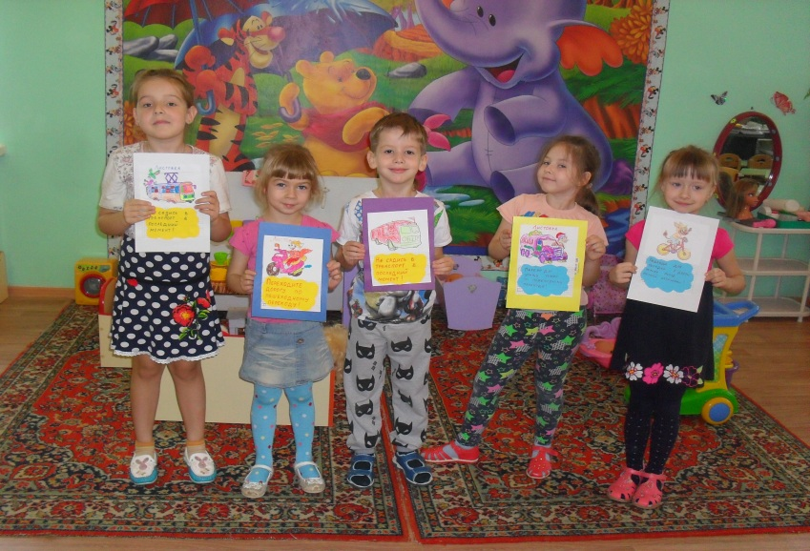
Изготовление листовок по ПДД.

Slide 15
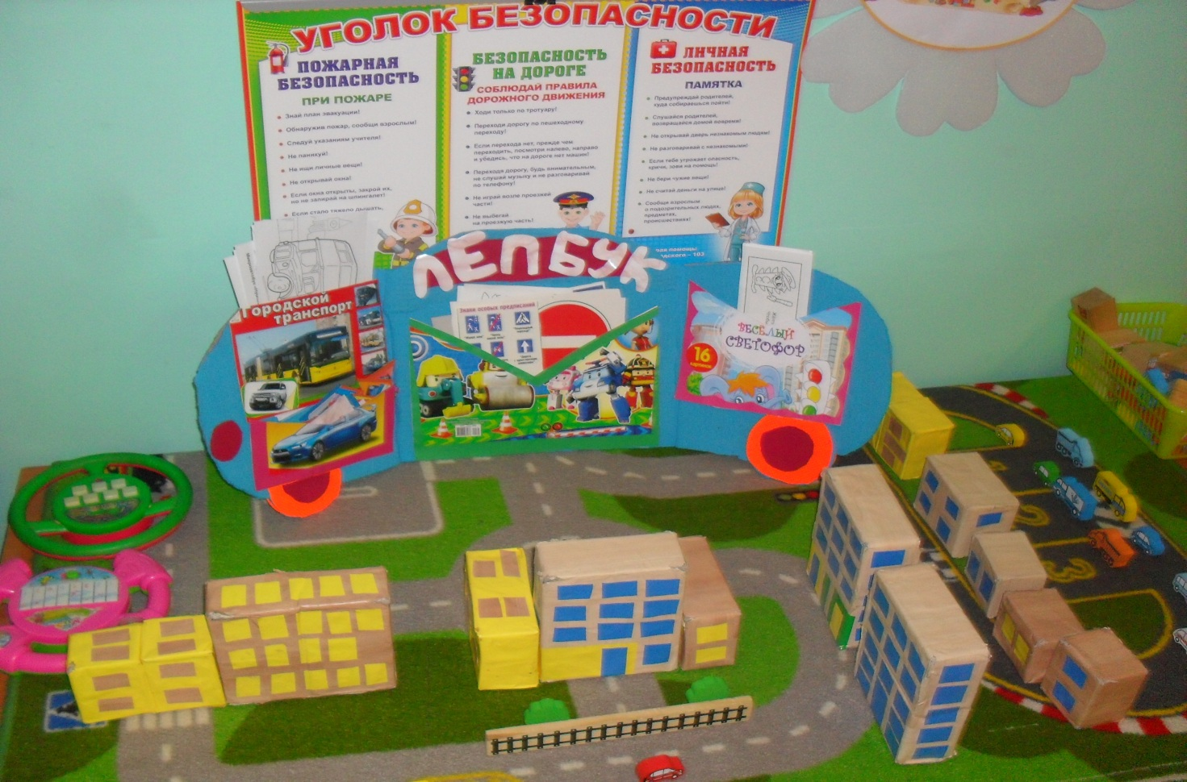
Оформление уголка по ПДД.
Аппликация «Машины едут по дороге»

Slide 16
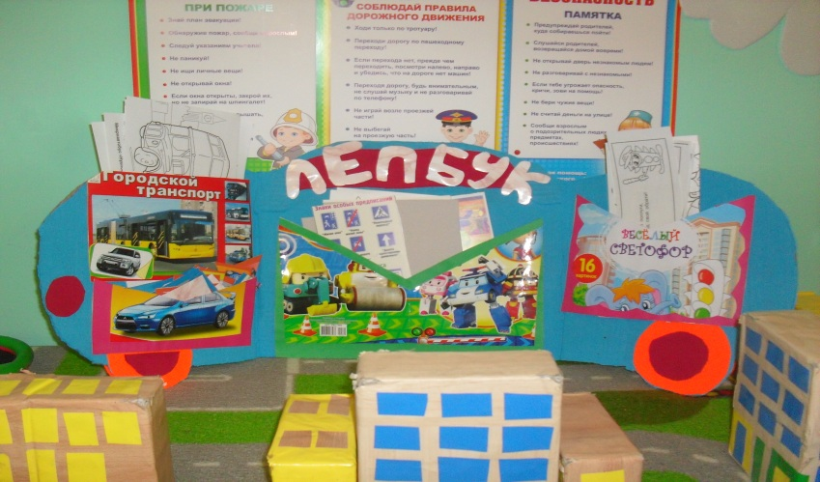
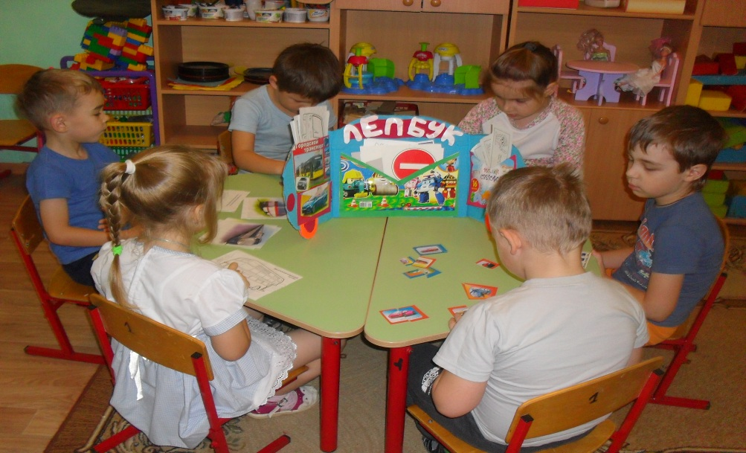

Slide 17
Спасибо за внимание!

